Slide 1
Triángulos

Slide 2
Triángulo
Es una figura plana formada por una poligonal cerrada de tres lados, o bien, la figura formada por tres rectas que se cortan, a los puntos de corte se les llama vértices.
vértices

Slide 3
La suma de los lados es el perímetro

Slide 4
ESCALENO
SEGÚN SUS LADOS
EQUILATERO
ISÓSCELES
CLASIFICACIÓN DE LOS TRIÁNGULOS.
RECTÁNGULO
ACUTÁNGULO
SEGÚN SUS ÁNGULOS
OBLICUÁNGULO
OBTUSÁNGULO

Slide 5
ESCALENO
NO HAY LADOS IGUALES
NO HAY ÁNGULOS IGUALES

Slide 6
ISÓSCELES
DOS LADOS IGUALES
DOS ÁNGULOS IGUALES

Slide 7
EQUILATERO
POLÍGONO REGULAR
TRES LADOS IGUALES
TRES ÁNGULOS IGUALES

Slide 8
RECTÁNGULO
TIENEN UN ÁNGULO RECTO

Slide 9
ACUTÁNGULO
TODOS SUS ÁNGULOS SON AGUDOS MIDEN MENOS DE 90°

Slide 10
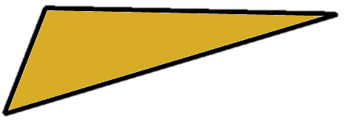

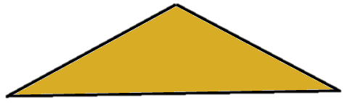
OBTUSÁNGULO
TINEN UN ÁNGULO OBTUSO ES DECIR MAYOR DE 90°

Slide 11
CONGRUENCIA
LA IDEA GENERAL DE CONGRUENCIA ENTRE DOS TRIÁNGULOS ES OBTENER UNO A PARTIR DE TRASLADARLO O ROTARLO.

Slide 12
TRASLACIÓN
ROTACIÓN

Slide 13
DOS TRIÁNGULOS SE DIRÁN CONGRUENTES SI TIENEN SUS TRES ÁNGULOS ASÍ COMO SUS TRES LADOS RESPECTIVAMENTE IGUALES.
a
a
15
20
15
20

Slide 14
CRITERIOS DE
CONGRUENCIA

Slide 15
CRITERIOS DE CONGRUENCIA
CASO 1. (LLL) DOS TRIÁNGULOS SERÁN CONGRUENTES SI TIENEN SUS TRES LADOS RESPECTIVAMENTE IGUALES.
15
15

Slide 16
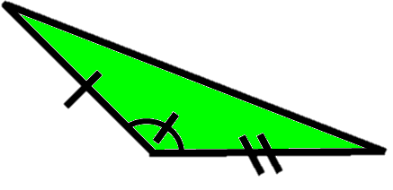
CASO 2. (LAL) DOS TRIÁNGULOS SERÁN CONGRUENTES SI TIENEN DOS DE SUS LADOS IGUALES, ASÍ COMO IGUAL EL ÁNGULO COMPRENDIDO ENTRE ELLOS.

Slide 17
CASO 3. (ALA) DOS TRIÁNGULOS SERÁN CONGRUENTES SI TIENEN DOS ÁNGULOS IGUALES, ASÍ COMO EL LADO RESPECTIVO TAMBIÉN IGUAL.

Slide 18
CRITERIOS DE
SEMEJANZA DE
TRIÁNGULOS

Slide 19
DOS TRIÁNGULOS SON SEMEJANTES SI TIENEN DOS ÁNGULOS IGUALES

Slide 20
DOS TRIÁNGULOS SON SEMEJANTES SI TIENEN DOS LADOS PROPORCIONALES
6cm
6cm
4cm
12cm
12cm
8cm

Slide 21
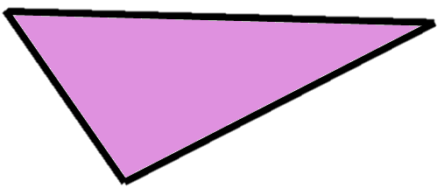
DOS TRIÁNGULOS SON SEMEJANTES SI TIENEN DOS LADOS PROPORCIONALES Y EL ÁNGULO COMPRENDIDO ENTRE ELLOS IGUAL.
10cm
40°
20cm
8cm
40°
16cm

